Slide 1
Hiperveza i hipertext
Kraj

Slide 2
Hiperveze (eng.hyperlinks)
Hiperveze – hiperlinkovi su specijalni delovi teksta koji povezuju dva teksta i omogućavaju prebacivanje sa jednog dela teksta na drugi sa samo jednim klikom.
Ova mogućnost prebacivanja sa sadržaja na sadržaj se najviše koristi na Internetu i bez hiperveza pretraga interneta bi bila gotovo nemoguća, jer bi za pristupanje nekom sadržaju morali da znamo ili URL, ili IP adresu servera kojem pristupamo.
Početak
Kraj

Slide 3
Umetanje hiperveze u Microsoft Word dokumenta
Ponekad je potrebno radi boljeg snalaženja i brže pretrage delova dokumenta u Word-u pristupiti preko hiperlinka.
Primer upotrebe hiperlinka u Wordu je i automatski sadržaj, gde su naslovi zapravo hiperveze ka određenim delovima dokumenta.
Početak
Kraj

Slide 4
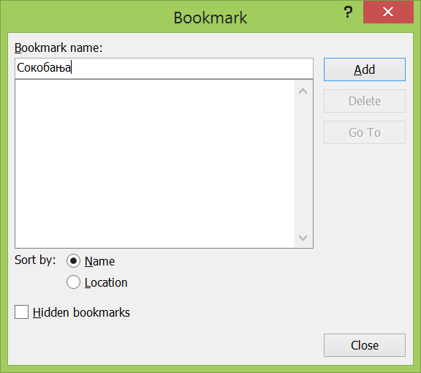
Umetanje obeleživača – Bookmarks
Ako u svom dokumentu želiš lako da pronađeš deo teksta, možeš da kreiraš obeleživač.
Potrebno je da označiš deo teksta i odabereš meni Insert→Bookmark.
Pojaviće se prozor kao na slici:
Obeleživaču možeš pristupiti tako što istovremeno pritisneš CTRL+G, izabereš Bookmark sa leve strane, naziv obeleživača sa desne strane prozora i klikneš na dugme Go To.
Obeleživač možeš obrisati opcijom Insert→Bookmark i klikom na Delete.
Početak
Kraj

Slide 5
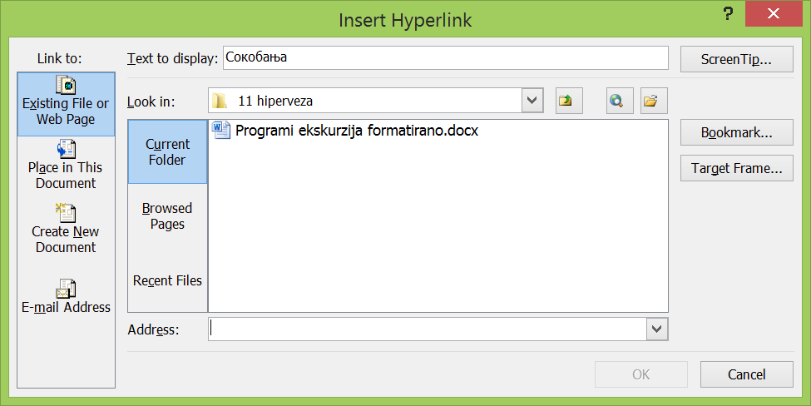
Umetanje hiperveze ka drugim dokumentima
Ako želimo da postavimo hiperveze prema drugim dokumentima na računaru ili Internetu, treba odabrati meni Insert→Hyperlink. Pojaviće se dijalog kao na slici:
Početak
Kraj

Slide 6
Naziv hiperveze
Hiperveza može pokazivati na:
Dokument na računaru ili na internetu
Deo teksta u istom dokumentu
Na novi dokument
Na adresu elektronske pošte
Povezivanje sa dokumentom u istom folderu
URL stranica na internetu
Prethodno otvorena dokumenta
URL dokumenta na Internetu
Početak
Kraj

Slide 7
Apsolutne i relativne putanje
Postoji dva tipa putanja do sadržaja kojem želiš da pristupiš:
Apsolutna putanja: kompletna putanja do određenog fajla počev od korenog foldera. Na primer, fajl slika.jpg se nalazi u folderu Informatika, na c disku računara, apsolutna putanja do fajla je c:\Informatika\slika.jpg
Relativna putanja:Putanja do određenog fajla ili foldera u odnosu na trenutni radni folder.
Početak
Kraj

Slide 8
Zadatak
1. U Word-u otkucaj sledeći tekst:
Најпознатији програм за обраду растерских слика је Adobe Photoshop.
Најпознатији програми за обраду векторских слика су: CorelDraw i Adobe Illustrator.
2. Podebljane delove teksta pretvori u hiperveze koje će voditi do web-sajtova pomenutih programa.
3. Sačuvaj dokument pod nazivom grafika.docx.
4. Na internetu pronađi i preuzmi u folder c:\Raster, tri rasterske slike, a u folder c:\Vektor – tri vektorske slike.
5. Ispod prethodno napisanog teksta dodaj tekst:
Пример растерских слика понаћи ћеш у фолдеру растер, док ћеш примере векторских слика пронаћи у фолдеру вектор.
6. Креирај хипервезе од речи растер и вектор које ће водити ка фолдерима са одговарајућим сликама.
Početak

